Slide 1
Кейтеринг: сервис с доставкой
Как организовать впечатляющее событие

Slide 2
СОДЕРЖАНИЕ
Право выбора всегда остается за Вами. Но владея профессиональными секретами, Вы сможете выбирать уверенно.
Мы предлагаем Вам посмотреть всю презентацию, но если Вы хотите – можете прямо сейчас перейти к наиболее интересующей теме:
Что такое кейтеринг и когда он нужен
5 причин заказать кейтеринг на свое событие
Что важно учесть при организации кейтеринга
Наши предложения по организации Вашего события
Эксклюзивное предложение: FOOD-ART-DESIGN
Фото-примеры наших работ
Замечательные клиенты Paradise – cataring
Наши контакты

Slide 3
Что такое КЕЙТЕРИНГ и когда он нужен
Кейтеринг – это современное направление по организации выездных мероприятий на разных площадках города и местах природы вне зависимости от времени года и температуры за окном.
Когда нужен кейтеринг:
Если для Вашей компании или для Вас лично актуальны такие поводы как:
Корпоративное мероприятие (значимые даты, слет регионов, и т.п.);
Презентации, выставки;
Открытие нового салона, филиала, магазина и т.п.;
Конференции, семинары, форумы;
Вечеринка
Большое торжество (юбилей, свадьба, выпускной вечер детей);
Важный прием с большим количеством гостей;
и Вам необходимо провести это мероприятие на высоком уровне.
Вернуться к содержанию

Slide 4
5 причин заказать кейтеринг на свое событие
Решить вопрос с угощениями для гостей;
Переложить все организационные вопросы по питанию на профессионалов и с полным правом наслаждаться самим событием, а не хлопотами;
Удивить всех присутствующих красивой подачей яств и напитков;
Придать своему событию соответствующий светский статус;
Создать атмосферу праздника, красиво украсить событие;
Вернуться к содержанию

Slide 5
Что важно учесть при организации кейтеринга? 5 вопросов «на засыпку».
Выбирая компанию, которая будет организовывать Вам событие, обязательно задайте и проясните следующие вопросы.

Slide 6
1. Как обеспечивается КАЧЕСТВО и СВЕЖЕСТЬ блюд (при транспортировке, доставке, возможном ожидании на жаре/холоде и т.д.)?
Бывает, что пообещав Вам свежие, красивые, качественные блюда и напитки, компания не в состоянии выполнить свои обещания просто потому, что у нее нет специальной посуды и оборудования для сохранности еды при транспортировке и ожидании.
Это значит, что Вы рискуете:
Блюдо может потерять свою привлекательность и произвести обратное задуманному впечатление на всех гостей;
Продукты могут потерять свежесть и вкусовые качества , а значит – Ваши гости не получат наслаждение от угощений;
Если нарушен температурный режим, то блюда могут попросту испортиться, а значит – Вы рискуете своим здоровьем и здоровьем гостей;
Совет: Попросите, чтобы Вам рассказали (и показали!) каким образом гарантируется защита от этих рисков.
Вернуться к содержанию

Slide 7
2. Как обеспечена РЕСУРСНАЯ БАЗА кейтеринг-компании? (другими словами – чьим ресурсом пользуются)
Например, есть ли у компании собственный штат сотрудников, фабрика-кухня, складской комплекс и прочее.
Обычно у кейтерингов, работающих давно, больше и разнообразнее материальная база – текстиль, посуда, мебель и т.д.
Новички на рынке могут оказаться просто операторами-посредниками, которые оказывают аутсорсинговые услуги.
Это может ограничивать масштаб и возможности организуемых мероприятий.
Небольшие кейтеринговые компании не могут конкурировать с крупными и опытными в сегменте крупных и значимых мероприятий, на которых все должно пройти без единой накладки.
Совет: Спросите, какие ресурсы есть у компании, услугами которой Вы планируете воспользоваться?
Вернуться к содержанию

Slide 8
3. Каким оборудованием и посудой пользуется компания для обслуживания гостей на мероприятии?
Часто (особенно при фуршет-формате) очень важно, чтобы Ваши гости могли не только вкусно угощаться, но и УДОБНО перемещаться по площадке, непринужденно общаясь друг с другом.
Если у них в руках будут тяжелые тарелки (которые хороши за столом), или возникнет неудобство: как держать и тарелку и бокал одновременно, то впечатление от самого события может быть испорчено.
Поэтому – очень важно – чтобы у кейтеринг-компании была современная, специальная посуда, оборудование и различные приспособления для обеспечения максимального удобства при организации угощения и отдыха Ваших гостей.
Попросите продемонстрировать посуду, поинтересуйтесь сколько весят тарелки, на которых будет подано угощение.
Вернуться к содержанию

Slide 9
4. С какими подрядчиками сотрудничает кейтеринг-компания?
Не секрет, что ни одна компания, которая представляет кейтеринговые услуги, не сможет организовать мероприятие «под ключ» (т.е. сделать все-все-все, что необходимо для Вашего мероприятия).
Кроме непосредственно угощений могут потребоваться различные шатры, оформление цветами, шарами, организация и проведение шоу – да мало ли чего еще!
Уровень, репутация компаний-подрядчиков, которые участвуют в создании Вашего события – это гарантия безупречного результата в итоге.
Поинтересуйтесь – кто является партнерами-организаторами? Как говорится – скажи мне кто твой партнер…
Вернуться к содержанию

Slide 10
5. Какой опыт организации кейтеринговых мероприятий имеет компания?
Можно многое обещать и рассказать «на словах». Но!
Если у кейтеринговой компании нет опыта обслуживания масштабных мероприятий, а вас интересует именно такой формат?
Если кейтеринговая компания имеет опыт работы только с не очень известными фирмами, а Вы планируете пригласить солидную и взыскательную публику?
Если компания только теоретически (без подтверждения на собственном опыте) имеет представление о том, какие нюансы есть в организации разных форматов в кейтеринге, а Вы еще не определились – какой формат нужен именно Вам?
То где гарантия того, что все пройдет безупречно и Ваши гости и Вы останетесь довольны?
Не рискуйте зря. Задайте вопросы о том, с кем уже сотрудничала компания и попросите рекомендации ее клиентов.
Вернуться к содержанию

Slide 11
Наши предложения по организации Вашего события
Возможности и преимущества кейтеринговой компании «PARADISE catering»

Slide 12
КАК мы предлагаем взаимодействовать:
Вы обозначаете повод события, основные условия (дата, количество гостей) и высказываете свои пожелания (по месту, меню, стилю и т.д.);
Мы готовим для Вас детализированное меню и дизайн-концепцию (предлагаем стилистику: как будет украшено пространство, каким будет дизайн столов и блюд);
Совместно обсуждаем, уточняем, утверждаем все решения, тонкости и нюансы;
Вы – ждете события и наслаждаетесь впечатлениями. Мы – реализуем задуманное, хлопочем и контролируем процесс.
ВАЖНО! Мы предлагаем Вам тест-ланч перед событием – Вы сможете попробовать и оценить все блюда, которые будут радовать Вас и Ваших гостей!
Вернуться к содержанию

Slide 13
Сколько стоит отличный кейтеринг?
Несомненно, вопрос стоимости очень важен при принятии решения о заказе кейтеринга.
Конечно же – окончательная стоимость зависит от множества факторов и всегда определяется индивидуально.
Но для того, чтобы Вы могли сориентироваться в наших ценовых рамках, мы предлагаем Вам ОРИЕНТИРОВОЧНЫЕ цены по различным форматам и услугам:
Банкет от 2 300 руб./чел
Фуршет классический от 1 200 руб./чел
Кофе-брейк от 300 руб./чел
Барбекю от 1 200 руб./чел
Фуршет –Style:
стилизованный фуршет с элементами
декора и оформления пространства от 1 200 руб./чел
разработка декора и оформление
согласно концепции мероприятия: от 15 000 руб.
Candy-Bar (сладкий стол) от 10 000 руб.
Дополнительные возможности и условия:
Аренда оборудования/использование музыкального,
светового оборудования, проектора и экрана + работа свето- и звукорежиссёра 20 000 руб.
Пробковый сбор в случае использования собственного алкоголя 50 руб./чел
Оформление: живыми цветами, шарами и/или текстилем от 10 000 руб.
Аренда шатров (до 100 персон)
Food-art-design по договоренности
Вернуться к содержанию

Slide 14
Эксклюзивное предложение
Мы единственные в г. Новосибирске предлагаем эксклюзивный вариант оформления пространства, незабываемого шоу и создания потрясающих впечатлений – FOOD-ART-DESIGN.
Сейчас так трудно чем-то удивить (особенно искушенную публику), поразить, привлечь внимание… Если только не сделать что-то совсем необычное.
Именно НЕОБЫЧНЫЕ, УДИВИТЕЛЬНЫЕ варианты оформления пространства food-art объектами, ПОТРЯСАЮЩЕЕ food-art-show мы предлагаем воплотить на Вашем событии.
«Заставить» гостей рассматривать необычные объекты и гадать «из чего это сделано», приковать их внимание к красочному шоу, центральным «героем» которого является еда! Об этом будут говорить долго и не забудут никогда.
PARADISE-catering является генеральным эксклюзивным партнером FOOD ART PRODUCTION Mukhametova Olesya.
Вернуться к содержанию

Slide 15
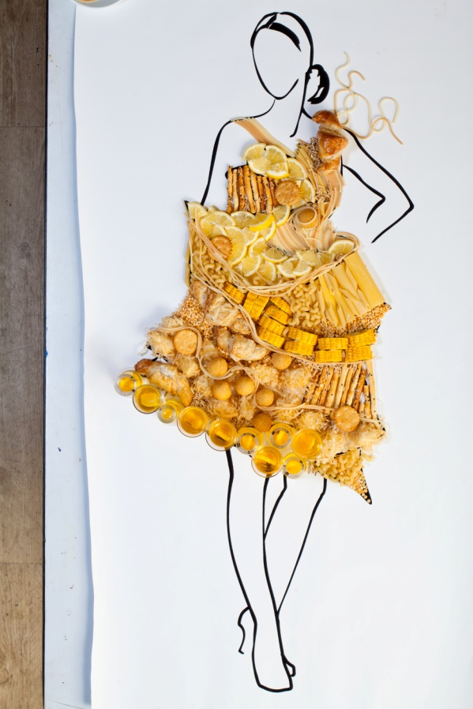
Объекты и модели от

Slide 16
Примеры наших работ

Slide 17
Candy-Bar: стилизованное оформление сладкого стола
Вернуться к содержанию

Slide 18
Candy-Bar: стилизованное оформление сладкого стола для детей
Вернуться к содержанию

Slide 19
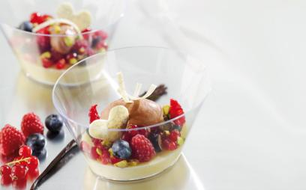
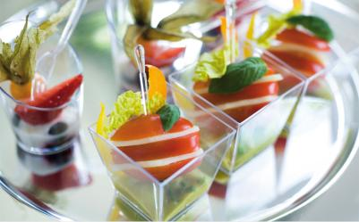
Подача блюд в современной посуде от компании Duni
Вернуться к содержанию

Slide 20
Автосалон Mercedes-Benz: презентация GL-Class, фуршет для гостей.
Вернуться к содержанию

Slide 21
Кофе-брейк: оформление стола
Вернуться к содержанию

Slide 22
Фуршет: примеры оформления столов
Вернуться к содержанию

Slide 23
Фуршет: примеры оформления столов
Вернуться к содержанию

Slide 24
Фуршет: примеры оформления столов
Вернуться к содержанию

Slide 25
Фуршет: примеры оформления столов
Вернуться к содержанию

Slide 26
Пример реализации проекта food-art-show на 5-ти летие Банкет-Холла PARADISE

Slide 27
Наши замечательные клиенты

Slide 28
Некоторые наши корпоративные клиенты в 2012 году
НГАТОиБ

Slide 29
Наши контакты
Сайт: http://www.paradise-banket.ru/places/paradise-kejtering
Канал на YOUTUBE: http://www.youtube.com/channel/UC0zcUTSR3pyv5wCK244CqvA/videos
Группа Вконтакте: vk.com/paradise_hall
Адрес: г. Новосибирск, ул. Ядринцевская, 14
Телефон: (383) 222-15-87
e-mail: b.h.paradise@mail.ru
Звоните, пишите, приходите – мы сделаем Ваше событие незабываемым!

